Slide 1

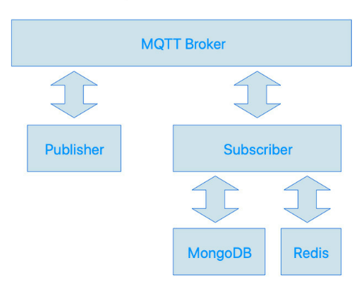
MQTTApp
docker-compose

Slide 2
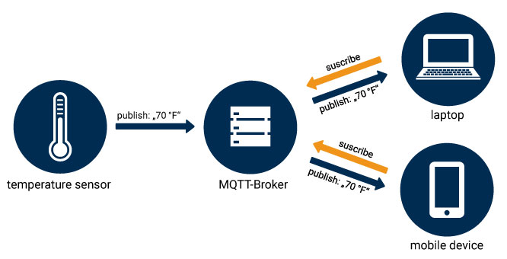
MQTT Broker
Lightweight Broker
Muito usado para IoT

Slide 3
MQTTApp
Publisher e Subscriber se comunicam trocando mensagens atraves do MQTT
Publisher usa Node.js versao 11
Subscriber usa Node.js versao 12
Publisher precisa de biblioteca do MQTT
Subscriber precisa de bibliotea do MQTT, MongoDB e Redis
Subscriber executa operacoes CRUD em ambos os bancos MongoDB e Redis

Slide 4
MQTT Topics
subscriber/mongo-count
Responde com a quantidade de registros no MongoDB
subscriber/mongo-add
Adiciona uma mensagem no MongoDB
subscriber/mongo-list
Retorna JSON com a lista de registros no MongoDB
subscriber/mongo-remove
Remove registro do MongoDB
subscriber/mongo-remove-all
Remove todos os registrod do MongoDB

Slide 5
MQTT Topics
subscriber/redis-count
Responde com a quantidade de registros no banco Redis
subscriber/redis-flush-all
Remove todos os registros do Redis
subscriber/redis-set
Adiciona um registro no Redis (formato key=value)
subscriber/redis-list
Retorna JSON com a lista de todos os registros
subscriber/redis-del
Remove registro do Redis

